Slide 1
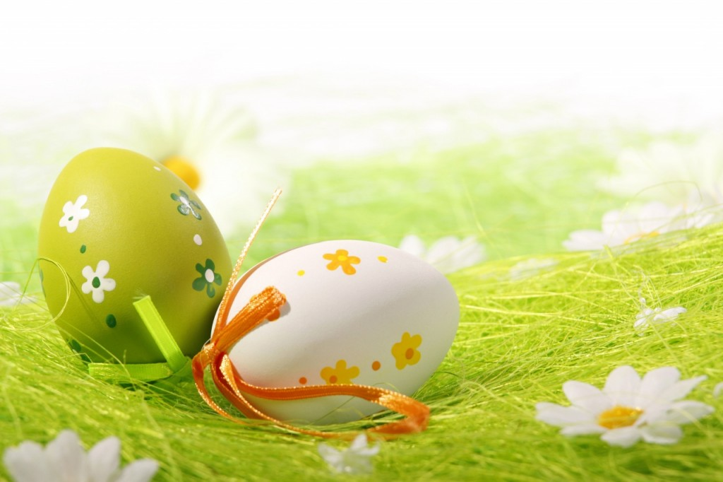
Trò chuyện : Mẹ của bé
Giáo viên: Hoàng Thị Hùy
Lứa tuổi: Mẫu giáo bé

Slide 2
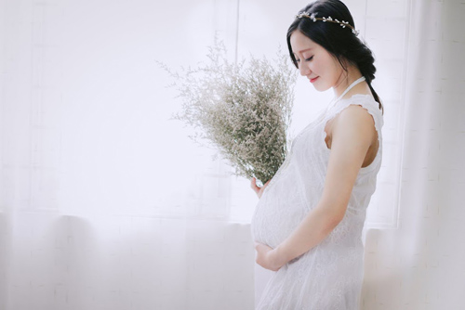

Slide 3
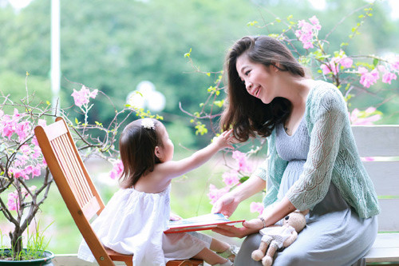

Slide 4
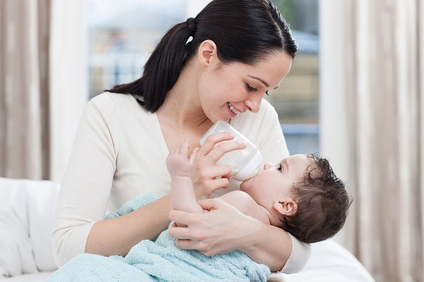

Slide 5
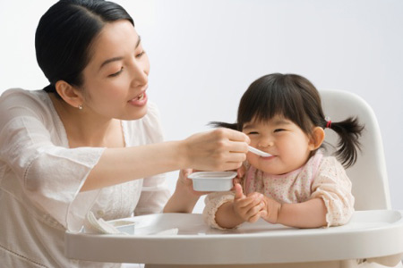

Slide 6
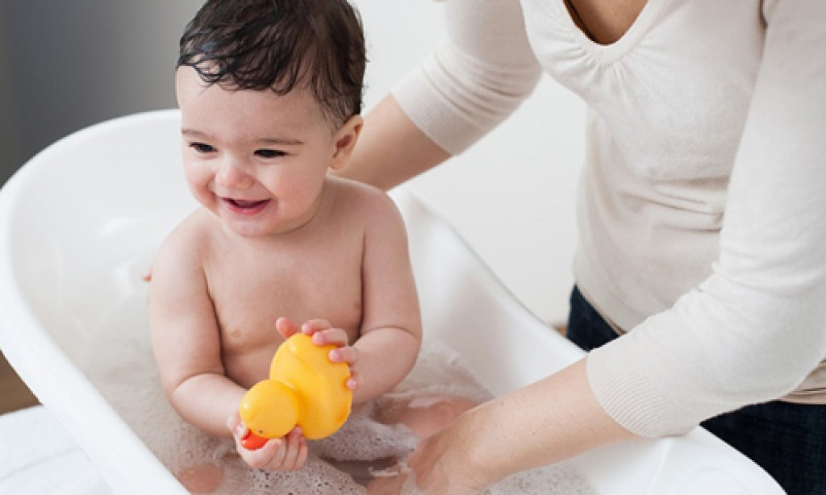

Slide 7
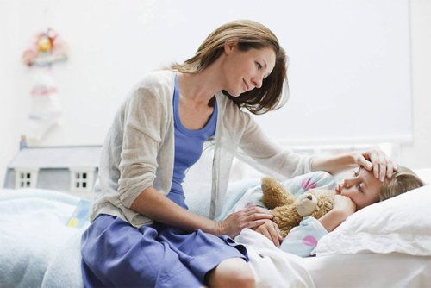

Slide 8
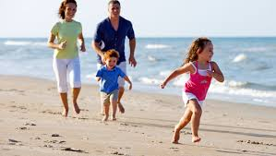

Slide 9

Chúc các con có một ngày hoạt động thật vui vẻ và ý nghĩa … !!!

